Slide 1


Universidad Digital de México

Slide 2


Universidad Digital De México tiene como misión formar a todos nuestros alumnos, y garantizar que lleven los conocimientos esenciales para un buen desempeño en la sociedad. Nos esforzaremos por establecer una comunidad de aprendizaje colaborativa, donde los estudiantes, el personal y las familias trabajen juntos para alcanzar el éxito académico y personal. Así mismo llevando la transparencia, honradez, eficiencia de una educación incluyente, equitativa y de calidad que promueva las oportunidades de aprendizaje a lo largo de la vida.
MISIÓN

Slide 3

OBJETIVO
Nuestro principal objetivo es buscar alianzas estratégicas con distintas instituciones públicas o privadas que nos aporten nuevas formas y visiones de trabajo y también aportar nosotros nuestra experiencia, métodos y herramientas tecnológicas; para así crecer en conjunto, brindar más y mejores opciones educativas.

Slide 4

PLANES QUE OFRECEMOS

Slide 5




SECUNDARIA
Para secundaria a través de un solo examen, mediante el acuerdo 286 de la SEP por medio de nuestro centro de evaluación autorizado por la SEP.

Slide 6


BACHILLERATO EN 6 MESES
Trabajamos únicamente con planes aprobados por la SEP, trabajamos sobre el acuerdo 286 de
la SEP y el modificatorio 02/04/17.

Slide 7
LICENCIATURAS
Contamos con 2 Licenciaturas y una ingeniería con titulación directa, con una duración de 2 años y 4 meses y con experiencia profesional en los campos y perfiles.
Licenciatura en ciencias de la educación
Licenciatura en Gestión y Administración publica
Ingeniería Industrial

Slide 8

HERREMIENTAS QUE OFRECEMOS

Slide 9

La plataforma de la Universidad Digital De México es un espacio en línea diseñado para facilitar la educación de manera interactiva y accesible. Esta herramienta permite a los estudiantes tomar clases, participar en actividades de retroalimentación con los docentes, realizar exámenes y entregar tareas de forma eficiente y accesible. A través de un sistema intuitivo, los alumnos pueden acceder a materiales de estudio, recibir comentarios personalizados y realizar seguimientos de su progreso académico. Además, los maestros pueden gestionar las tareas, ofrecer retroalimentación continua y brindar un acompañamiento cercano, creando un entorno de aprendizaje colaborativo y dinámico.
PLATAFORMA

Slide 10
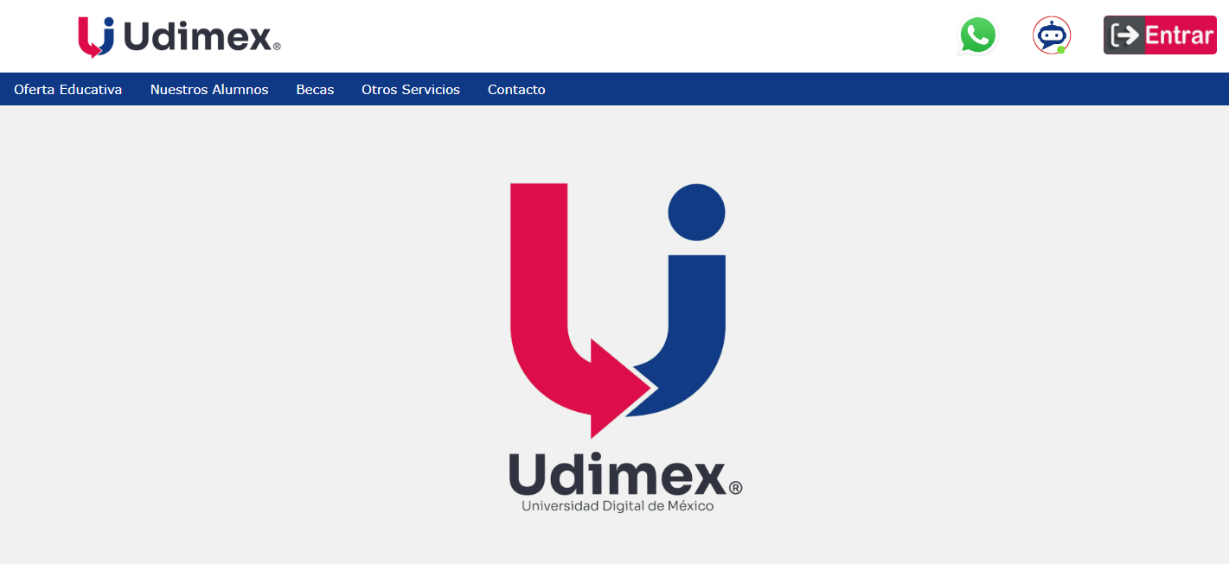
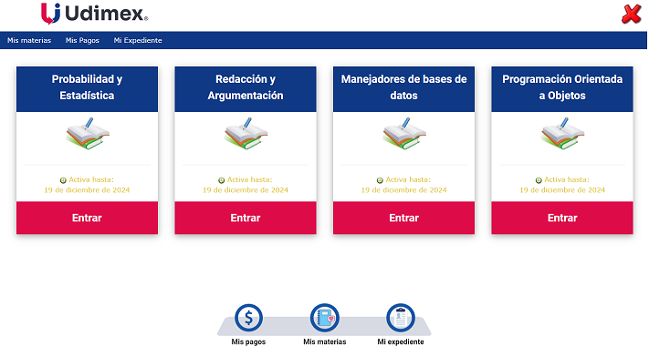
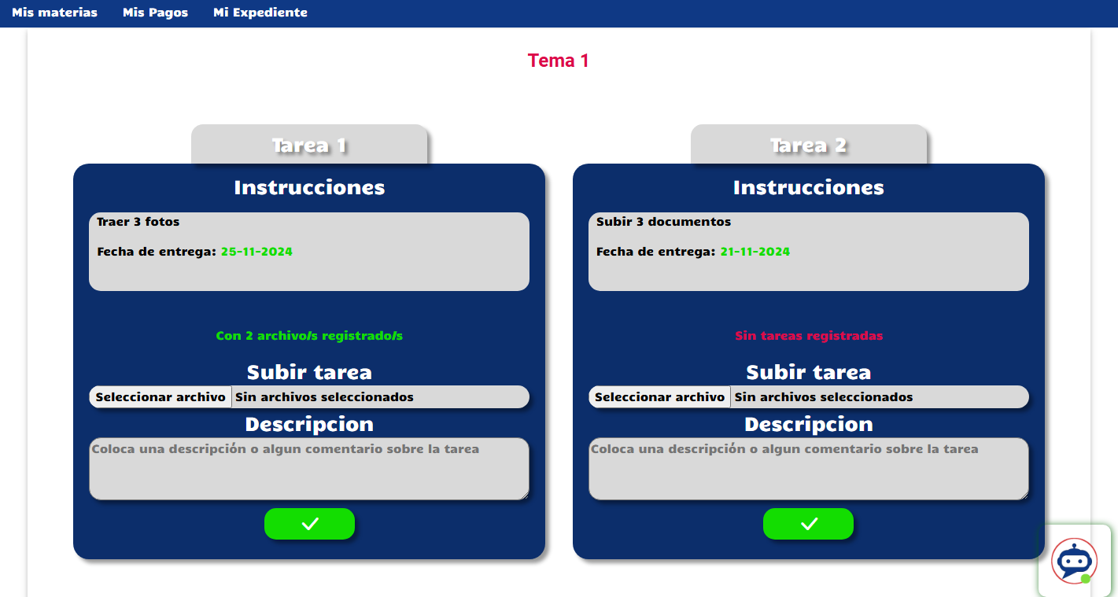

Slide 11












Nuestros socios comerciales, clientes y convenios

Slide 12
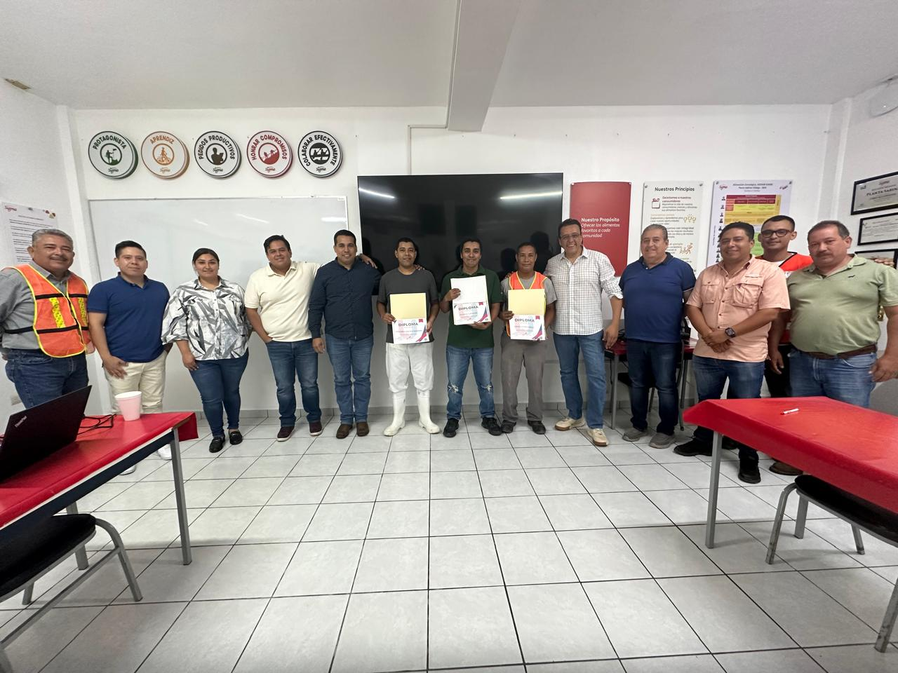
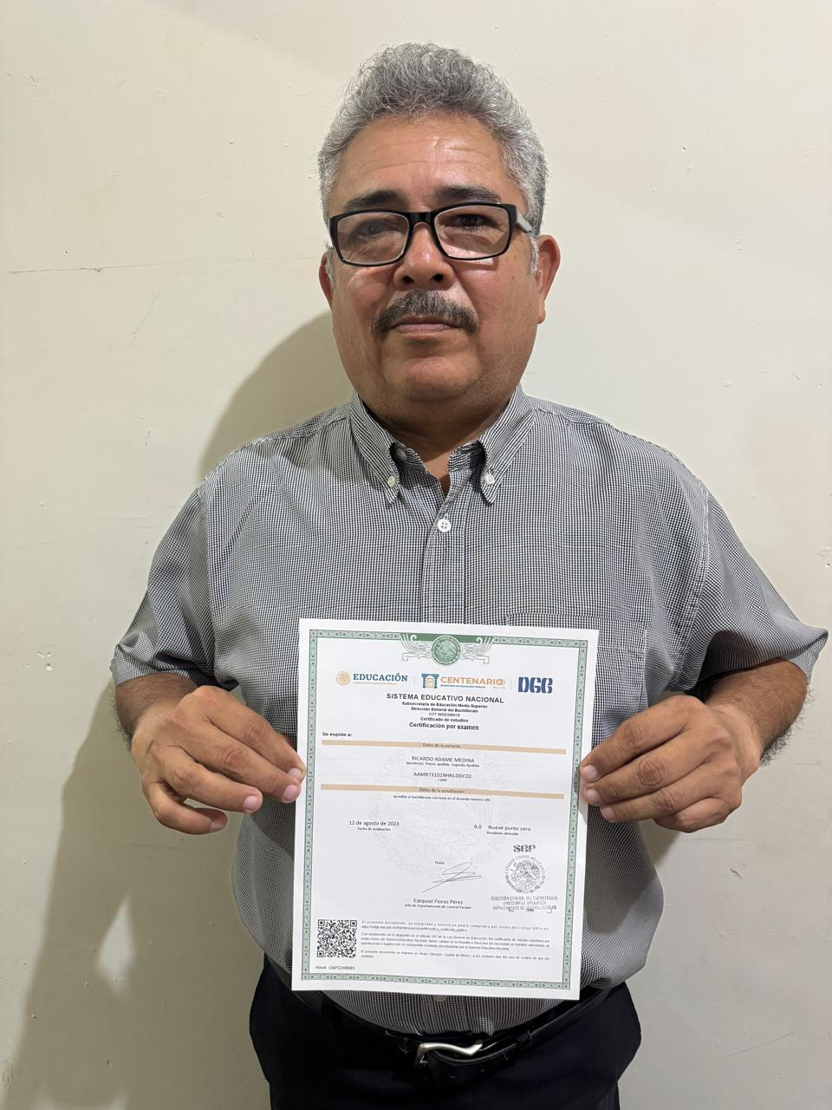
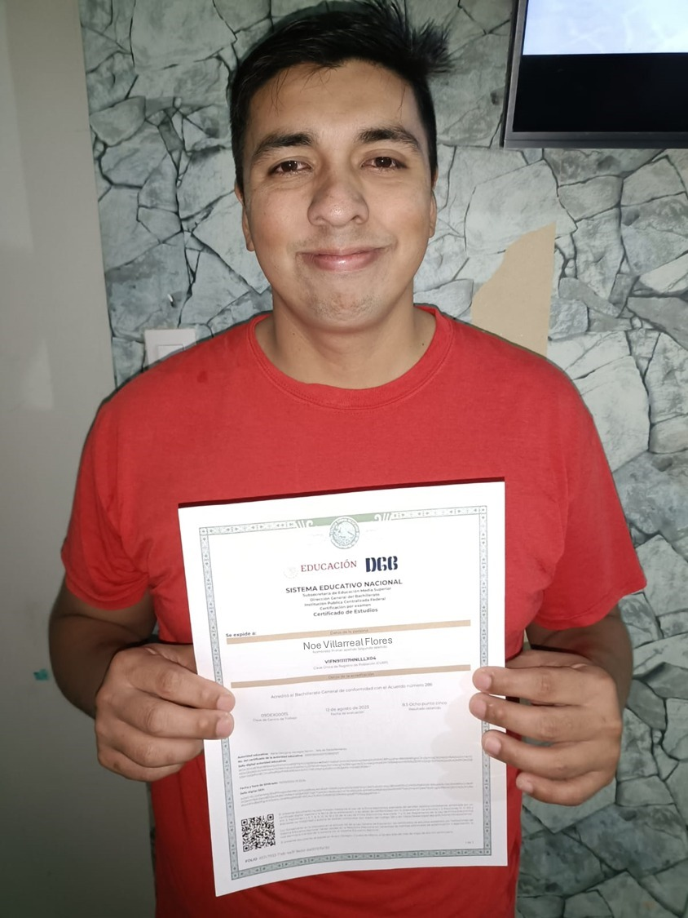
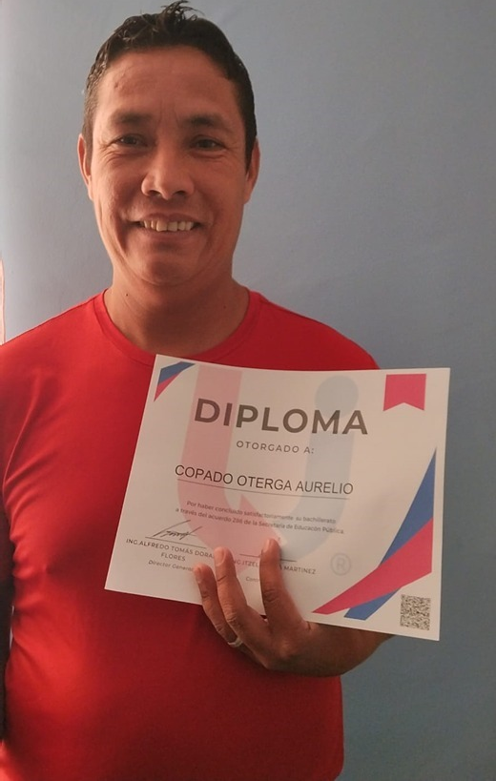
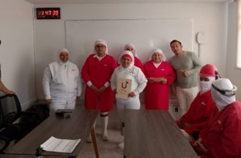
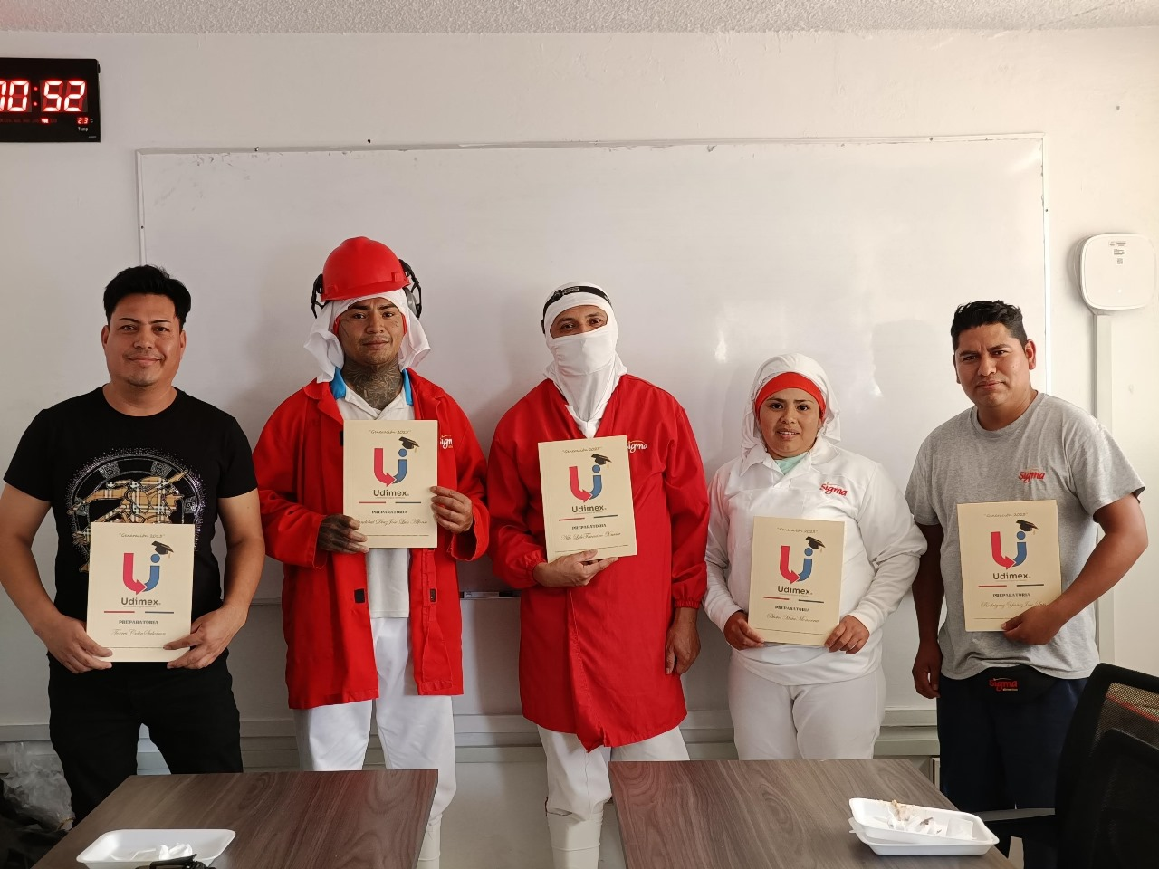
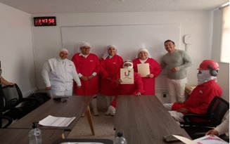
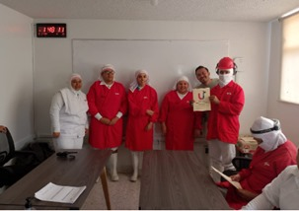
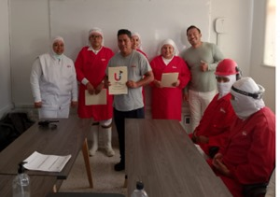
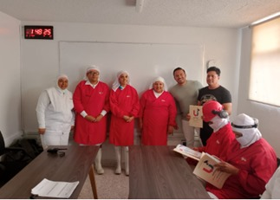
Referencias

Slide 13
VALIDEZ
Estamos comprometidos en brindar servicios de calidad de manera confiable, por ello hemos trabajado arduamente para dar certeza para nuestros socios comerciales.
Compartimos algunas referencias oficiales para la validación de nuestra institución:
Sobre nuestro nombre comercial y registro de marca UDIMEX:
https://marcia.impi.gob.mx/marcas/search/details/RM202002410666?s=645544dd-846a-4e06-be8c-148212b6cd50&m=l
Sobre nuestra razón social:
Instituto Educativo Virtual IEVI SAS de CV RFC: IEV2205048Q2
Sobre nuestro convenio con institución evaluadora aprobada por la SEP:
https://udimex.net/archivos/acuerdo286.pdf

Slide 14


Por su atención muchas Gracias
722 112 2248 Ing. Alfredo Tomás Dorado F.
DIRECTOR GENERAL
UNIVERSIDAD DIGITAL DE MÉXICO

